Slide 1









Slide 2
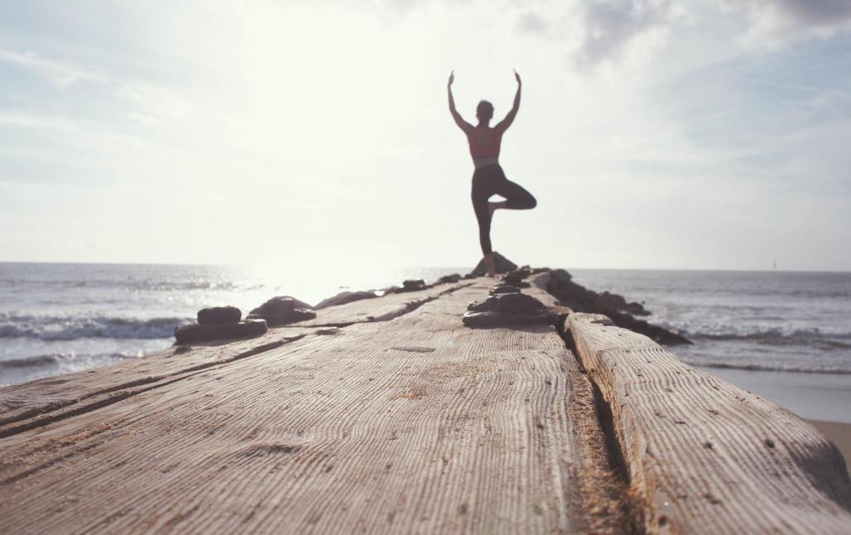
El turismo de bienestar es el tipo de viajes que tienen como objetivo vivir experiencias que aporten beneficios, tanto al cuerpo como a la mente, e incluso al espíritu.
Comprende aquellos servicios, instalaciones y actividades que tienen como fin brindar un estilo de vida saludable.
Es desplazarse fuera del lugar de origen para experimentarlas, y además conocer los atractivos locales.

Slide 3
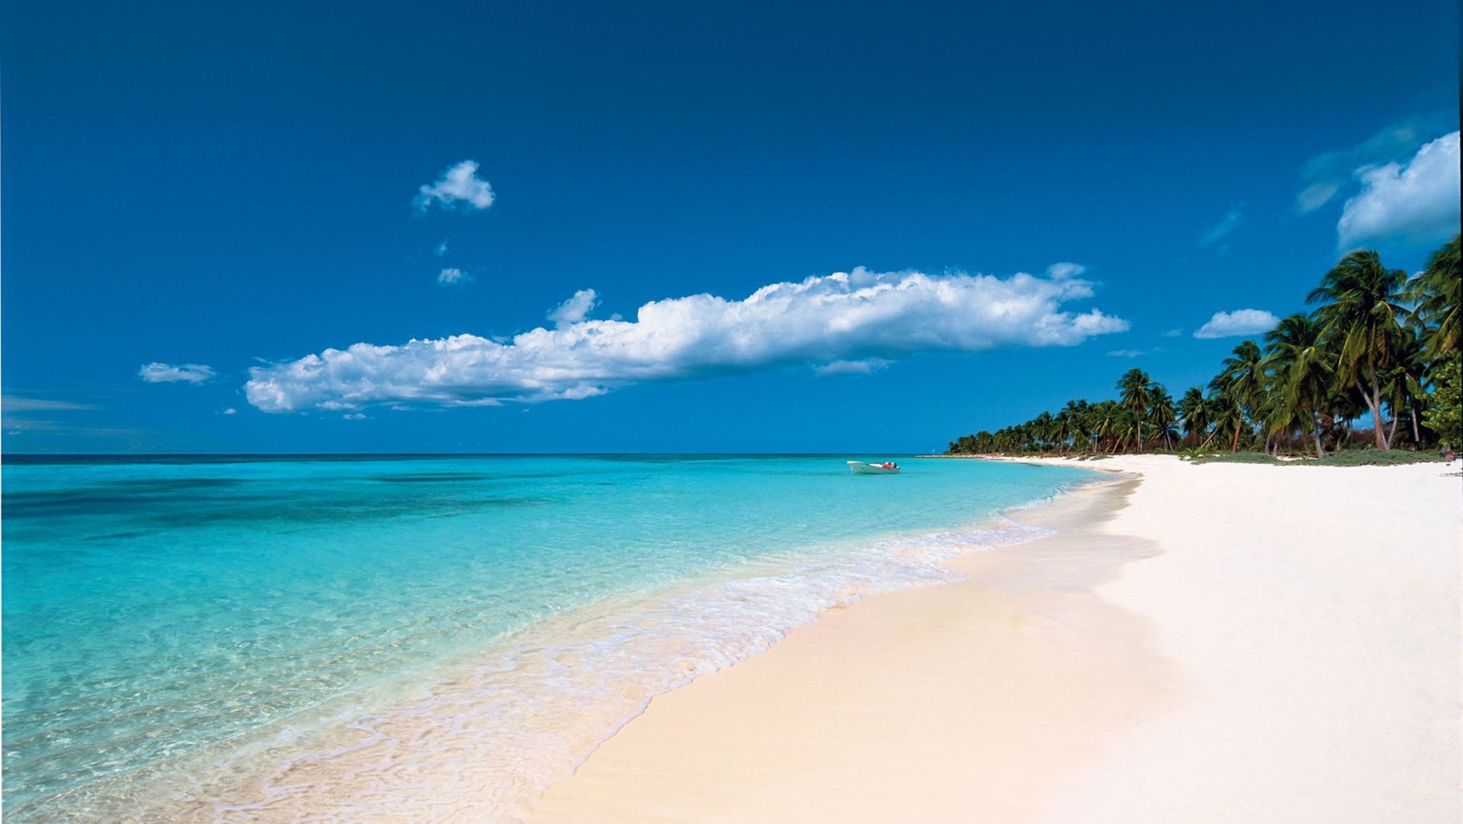
DESTINOS MÁGICOS

Slide 4
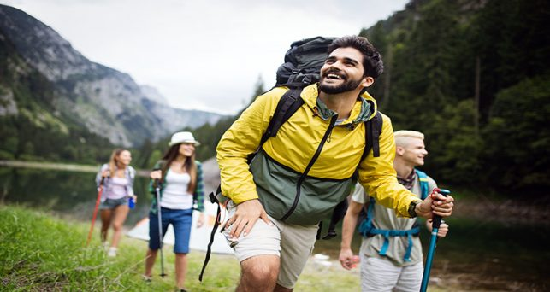
DESTINOS MÁGICOS
Se trata de viajeros que desean mantener su salud, a través de experiencias integrales que comprendan:
Actividades físicas
Retiros espirituales
Tratamientos alternativos
Alimentación sana
Esto se suma a las visitas al destino elegido, conectar con la cultura local, e incluso con los rituales ancestrales de la región.

Slide 5
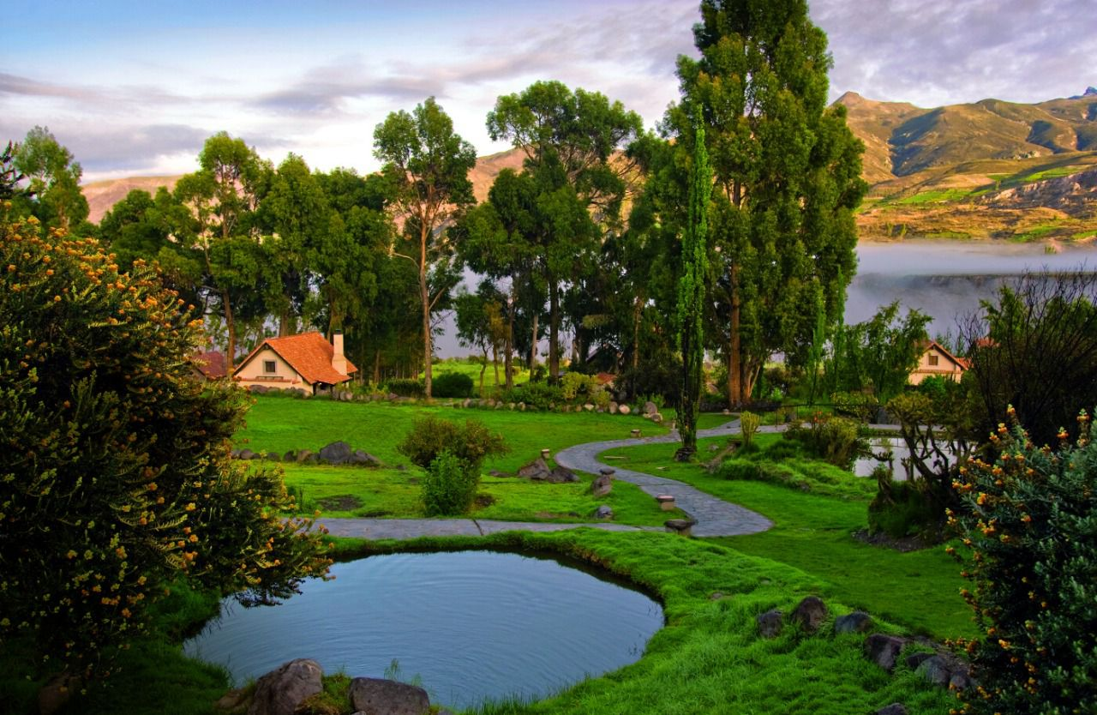
DESTINOS MÁGICOS

Slide 6
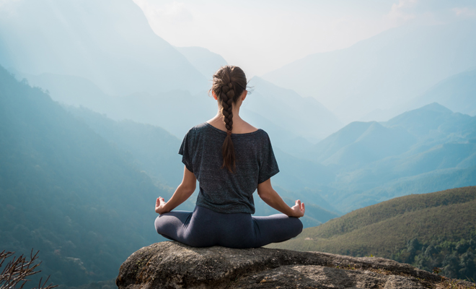
ACTIVIDADES
Las actividades consideradas dentro del turismo wellness:
Boot camps
Retiros de yoga y espirituales
Sesiones de meditación
Circuitos de spa
Programas de respiración y meditación
Acupuntura
Masajes, rituales y tratamientos de la sabiduría ancestral local
Temazcal
Talleres de nutrición
Cata de productos orgánicos locales
Sesiones de Tai Chi
Estas pueden combinarse en un solo viaje, lo que enriquece este tipo de experiencias.
Pueden incluir masajes terapéuticos, acceso a los tratamientos del spa y catas de productos locales.

Slide 7
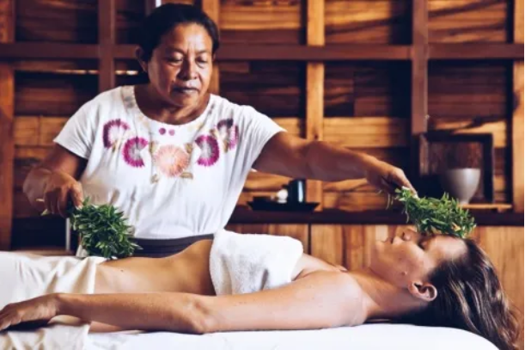
El turismo de bienestar genera fuentes de empleo y promueve el ecoturismo, el turismo cultural, el turismo de aventura y el turismo rural.
En especial este último, ya que impulsa el conocimiento y las tradiciones ancestrales de las comunidades locales.
Actualmente, es una opción más en tendencia, en que las personas después de la pandemia han tomado mayor conciencia de la vida sana, de los buenos hábitos alimenticios, de la reducción del estrés de manera integral.

Slide 8

¿Qué hace que el turismo de wellness esté en tendencia?
El posicionamiento que ha adoptado el turismo de bienestar en los últimos años es innegable, quizá esto se deba a la actual crisis sanitaria y a las coyunturas personales por las que atraviesa el ser humano, que lo hacen cada vez más consciente del cuidado de su cuerpo y su mente.
Según estudios de las tendencias turísticas con mayor expansión durante la post pandemia, el turismo de bienestar está actuando como facilitador de nuevas tácticas para aprovechar más y mejor la naturaleza.
A su vez, promueve en los destinos anfitriones las ganas de ofrecer no solo un viaje, sino una experiencia inspirada en la ganancia de calidad de vida.

Slide 9
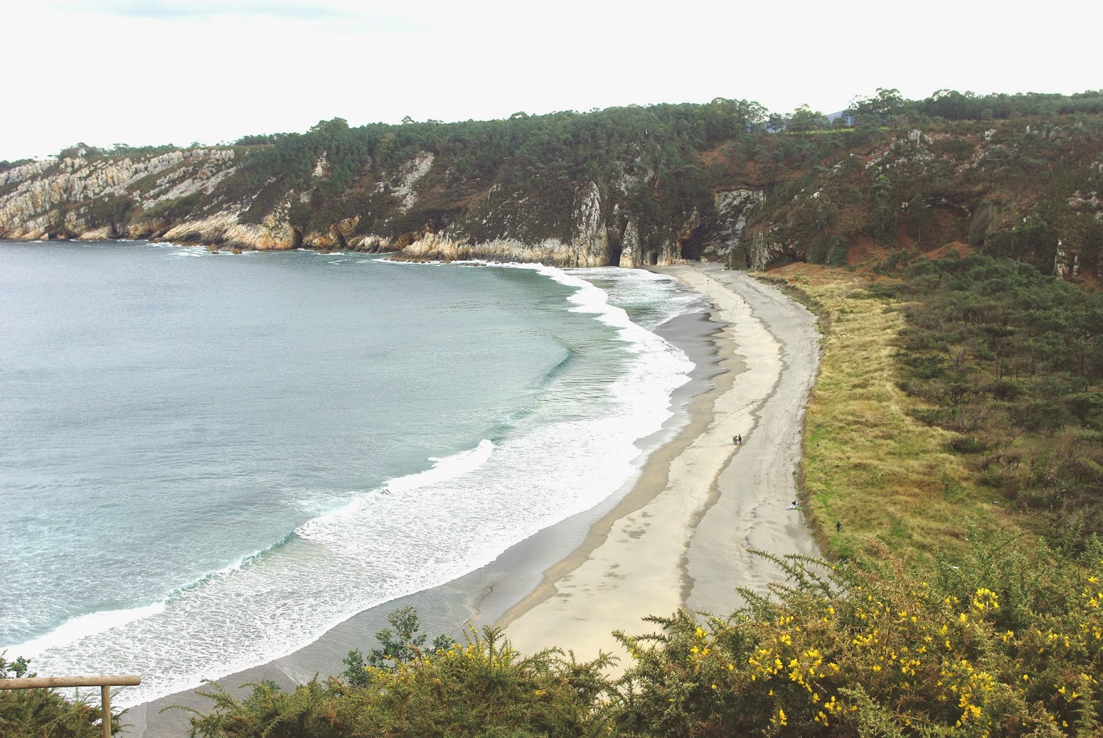
DESTINOS MÁGICOS

